Slide 1
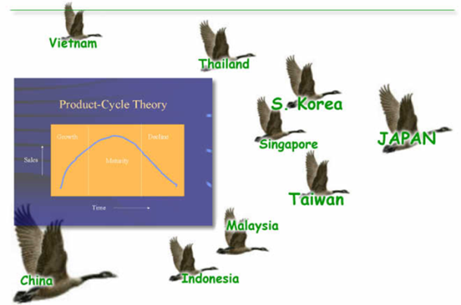
Япония – страны Юга: эволюция экономических отношений
Тимонина Ирина Львовна
Д.э.н, профессор

Slide 2
Факторы формирования модели взаимоотношений
Япония – азиатская страна
Япония – страна позднего капитализма
Территориальные захваты в 1930-е гг. и в период второй мировой войны
Репарации и экономическая помощь

Slide 3
Эволюция модели
До второй мировой войны
Greater East Asia Co-Prosperity Sphere.
Поражение в войне
Распад системы
Вторая половина ХХ века – вторая попытка: японские производственные сети в Восточной Азии («форма неформальной интеграции без институциональной базы и соглашений на основе транснациональной логики» компаний)
Notes:
Peng, Dajin 2000. 'The Changing Nature of East Asia as an Economic Region.' Pacific Affairs 73(1): 171-191.

Slide 4
Экономическая помощь и/или экономическое сотрудничество?
“Two Continents” and “Two Oceans”
Free and Open Indo-Pacific Strategy
обеспечение верховенства права, свободы судоходства и свободной торговли
экономическое процветание на основе усиления контактов, развитие качественной инфраструктуры, соответствующей международным стандартам
инициативы по обеспечению мира и стабильности, соблюдения морского права, борьба с пиратством и уменьшение опасности бедствий
Notes:
Провозглашая индо-тихоокеанскую стратегию, Япония, по нашему мнению, во-первых, демонстрирует стремление выступать инициатором крупных, или даже глобальных международных проектов, во-вторых, диверсификацию своих региональных интересов в деле развития стран и регионов (Африка), в-третьих – намерение сохранить Азию в числе своих приоритетных партнеров.

Slide 5

Initiatives towards Achieving the Sustainable Development Goals(SDGs)
2016 «SDGs Implementation Guiding Principles» как национальная стратегия
Продвижение ЦУР – национальное движение в Японии

Slide 6
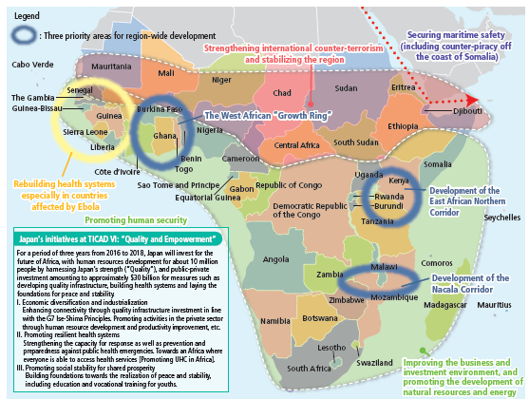
Лицом к Африке
2016 – 1/5 японской помощи на двусторонней основе (чистые выплаты в текущих ценах)
85% - безвозмездной помощи
Notes:
Ресурсы, конкуренция с Китаем
У Китая мало безвозмездной помощи

Slide 7
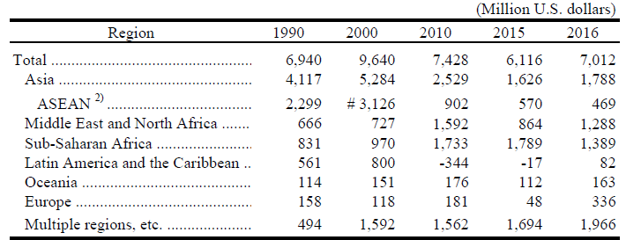
Региональная структура ОПР на двусторонней основе (чистые выплаты, текущие цены)

Slide 8
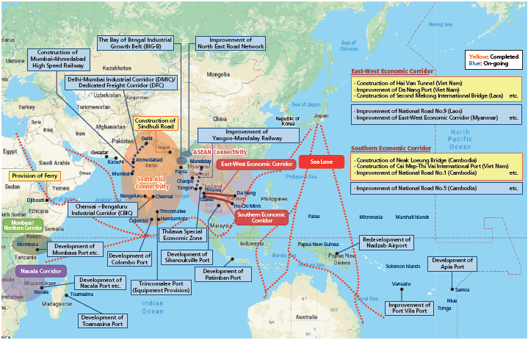
Enhancing Connectivity via the Indo-Pacific Region

Slide 10

Япония – Азия: от помощи к сотрудничеству

Slide 11
Доля азиатских стран во внешней торговле Японии
Годы | Экспорт | Импорт | Годы | Экспорт | Импорт
1962 | 34,1 | 28,6 | 2009 | 54,2 | 44,7
1970 | 31,1 | 29,4 | 2010 | 48,7 | 45,2
1975 | 36,8 | 49,0 | 2011 | 56,0 | 44,6
1980 | 38,1 | 56,0 | 2012 | 54,8 | 44,3
1985 | 32,5 | 51,2 | 2013 | 54,3 | 44,3
1990 | 33,7 | 41,8 | 2014 | 52,6 | 44,9
1995 | 45,5 | 46,1 | 2015 | 53,3 | 49,0
2000 | 43,2 | 54,7 | 2016 | 53,0 | 50,2
2005 | 48,4 | 61,4 | 2017 | 54,8 | 49,1
Notes:
24 страны. Страны Ближнего и Среднего Востока и Центральной Азии учитываются отдельно.

Slide 12
Сдвиги в торговле Японии со странами Азии и стратегиях японских компаний
Рост доли промежуточной продукции в экспорте Японии (60-70%) и полуфабрикатов
Рост доли готовой продукции, в т.ч. потребительских товаров (бытовая техника) в импорте Японии
Торговля «цифровыми продуктами»
Страны Азии как потребительский рынок. Рост среднего класса
Экспорт инфраструктурных систем и решений

Slide 13
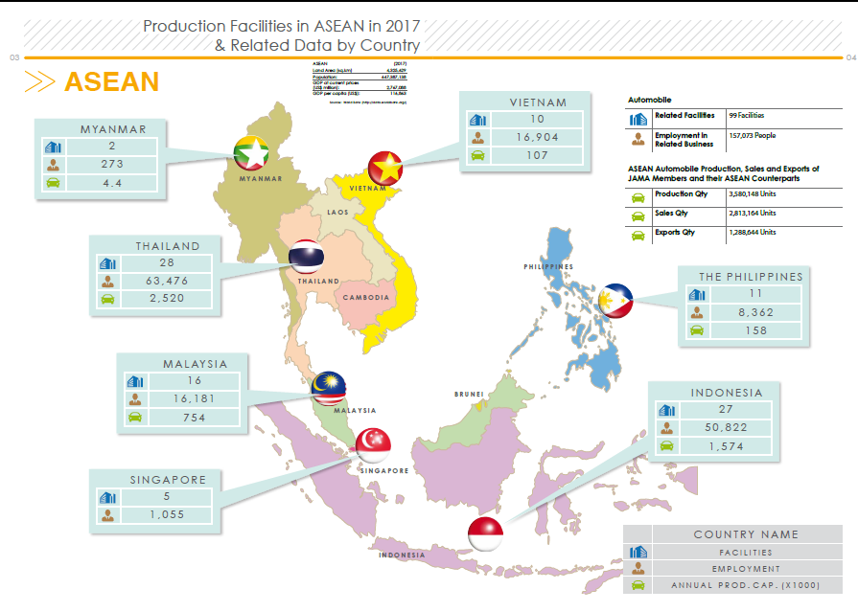

Slide 14
Примеры вхождения азиатских компаний на японский рынок
Notes:
Источник: JETRO Global Trade and Investment Report 2018 Global Economy Connected via Digitalization, p.7 https://www.jetro.go.jp/ext_images/en/reports/white_paper/trade_invest_2018.pdf

